Slide 1
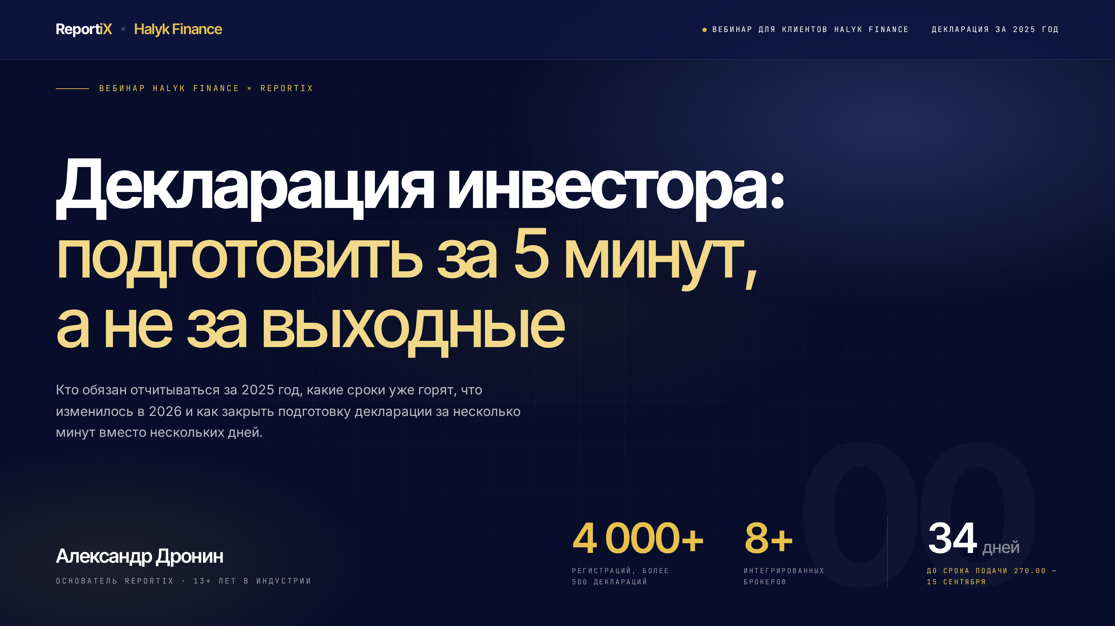
Notes:
Приветствие. Представиться, обозначить регламент: блоками ~45 минут, в конце открытая сессия вопросов. Обратить внимание на счётчик до 15 сентября.

Slide 2
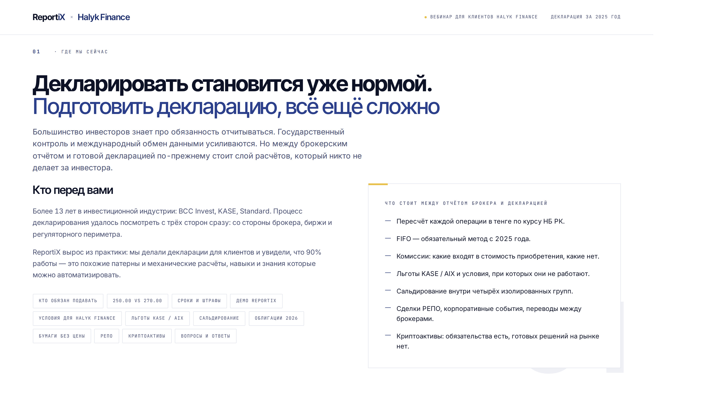
Notes:
Тезис блока: обязанность декларировать стала нормой, а подготовка декларации — нет. Коротко о себе: 13+ лет, BCC Invest, KASE, Standard. Правая карточка — анонс всего вебинара.

Slide 3
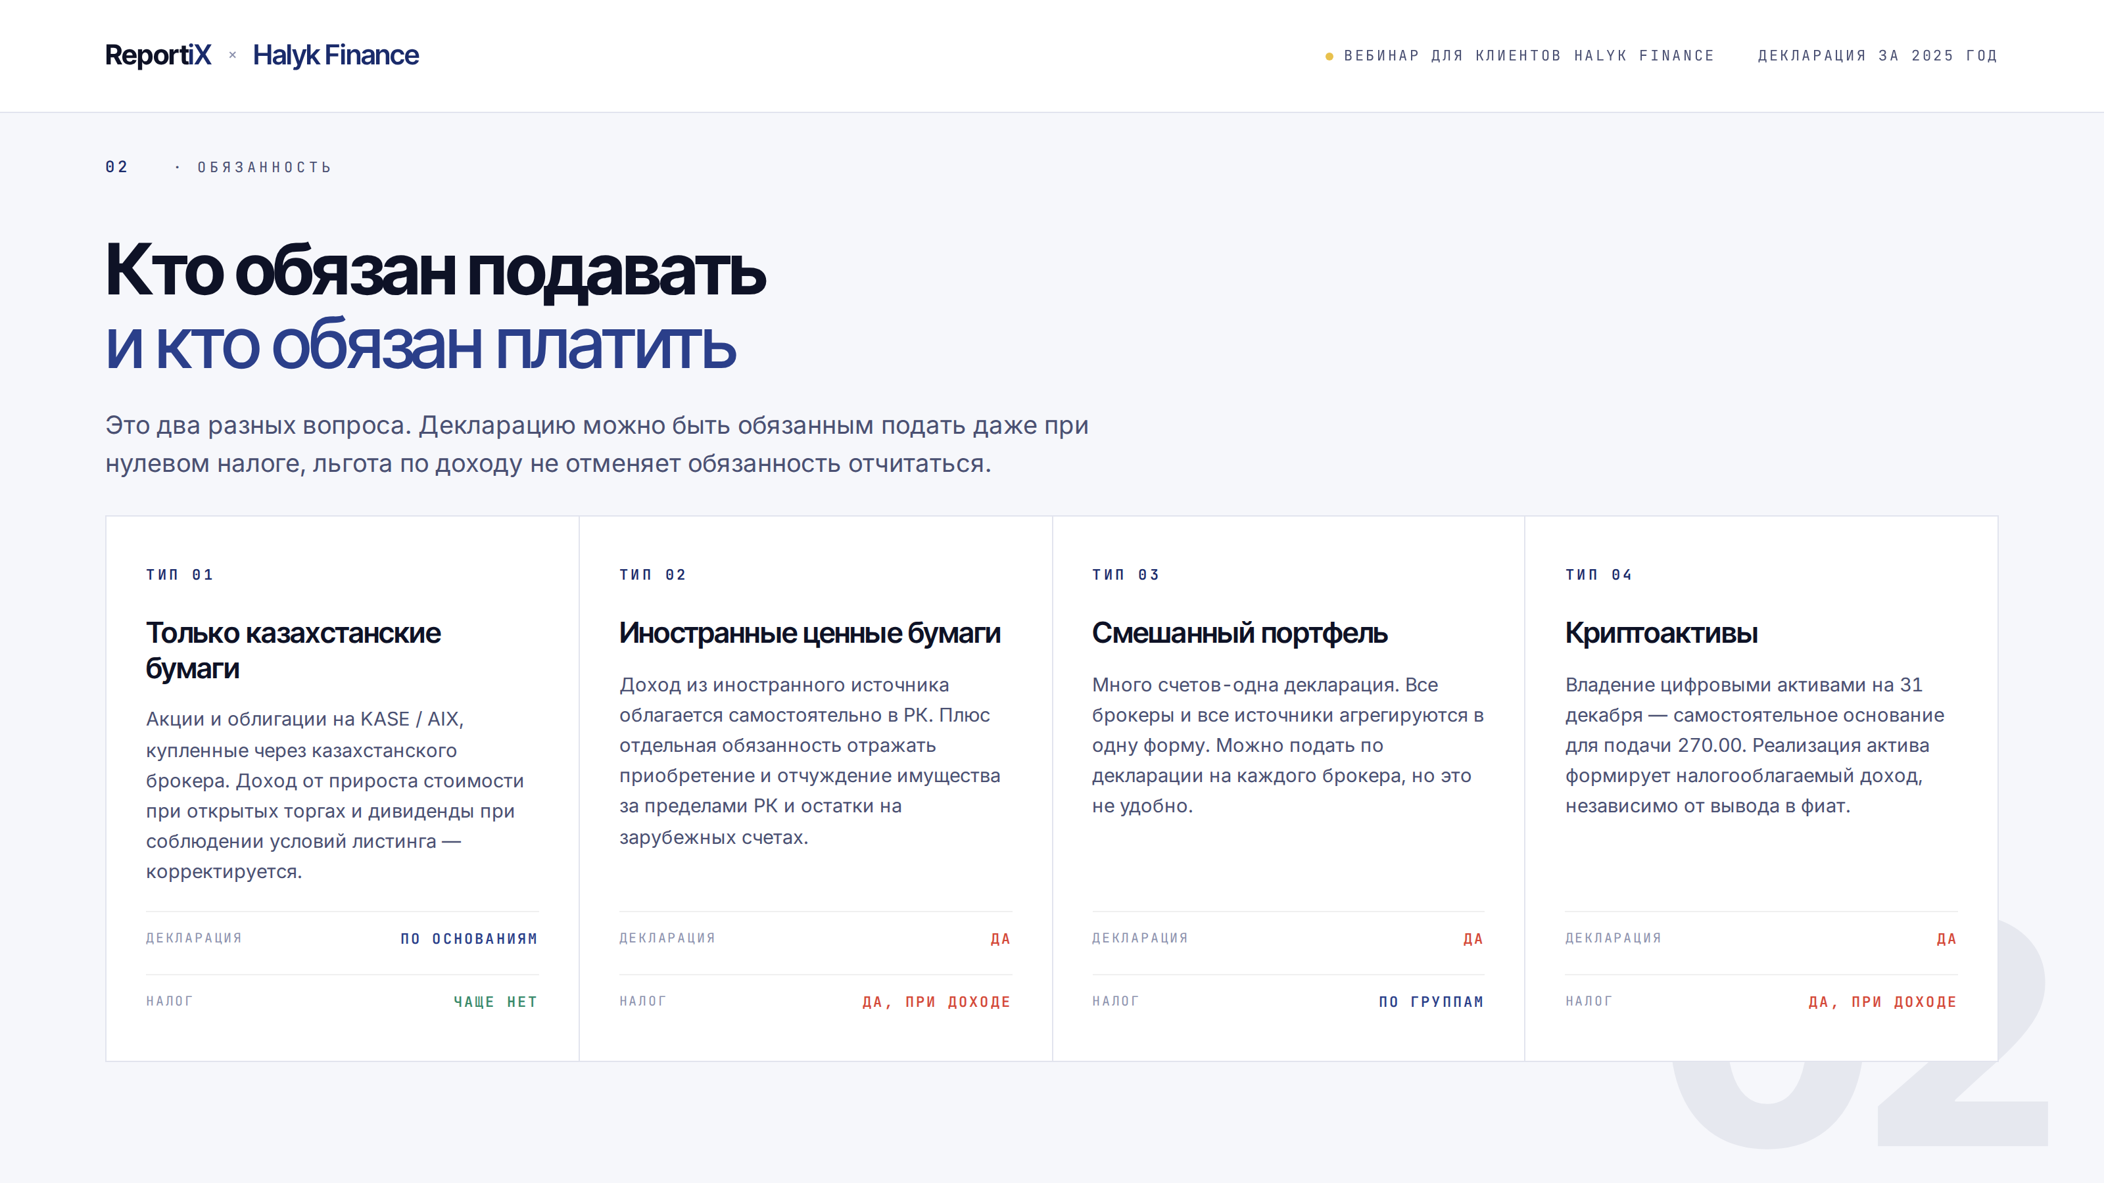
Notes:
Разделить два вопроса: «обязан подать» и «обязан платить». Пройти по четырём типам инвестора. Главное: льгота по доходу не отменяет обязанность отчитаться.

Slide 4
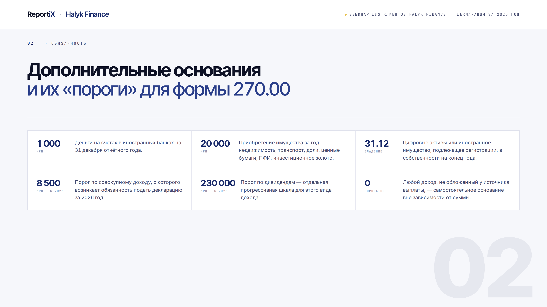
Notes:
Пороги в МРП. Достаточно ОДНОГО основания из списка. Отдельно подчеркнуть: доход, не обложенный у источника, — основание без порога.

Slide 5
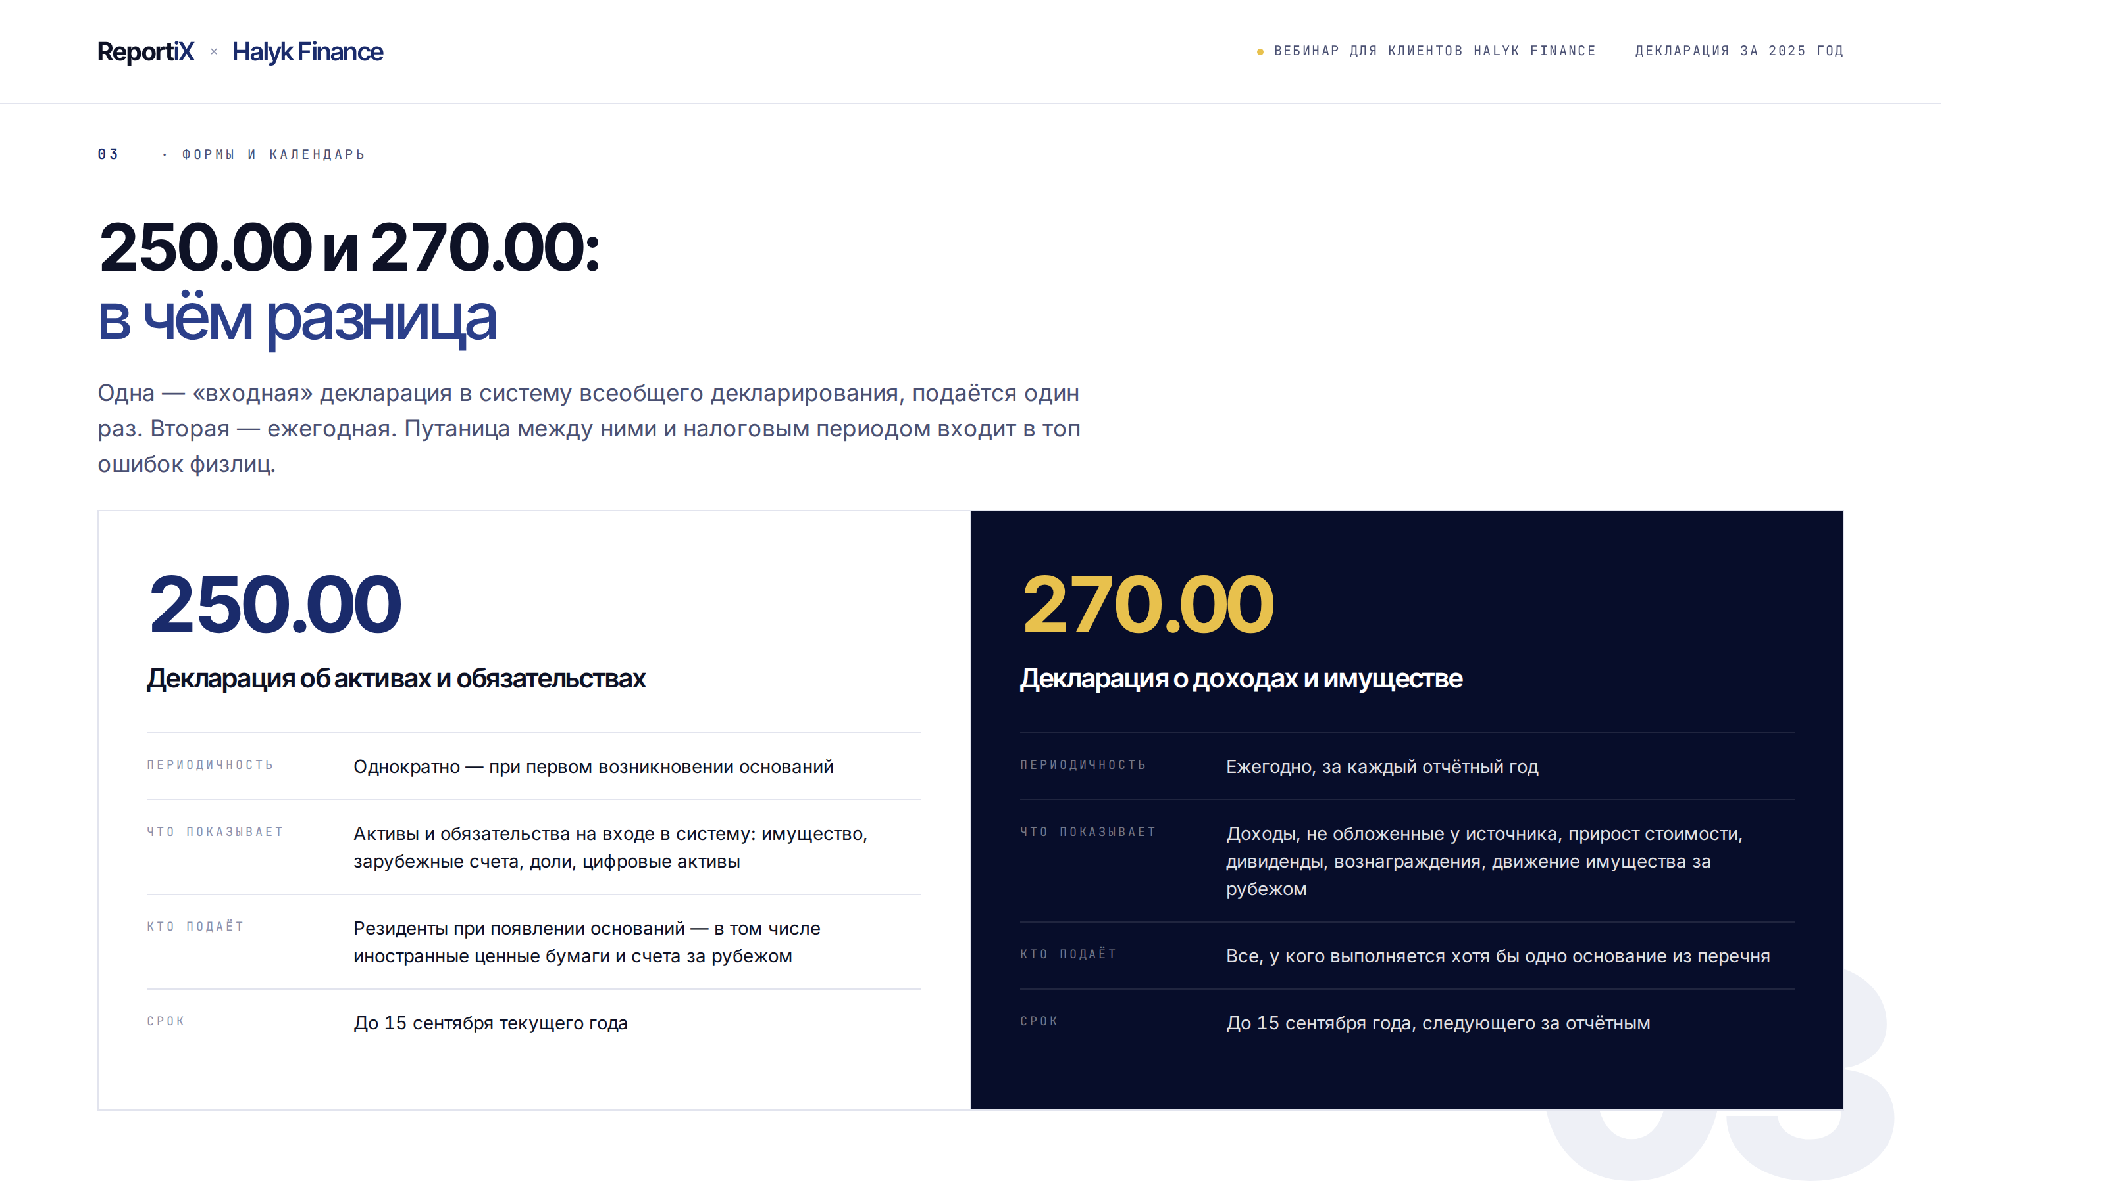
Notes:
Ключевое различие форм: 250.00 подаётся один раз, 270.00 — ежегодно. Путаница между формами и налоговым периодом входит в топ ошибок физлиц.

Slide 6
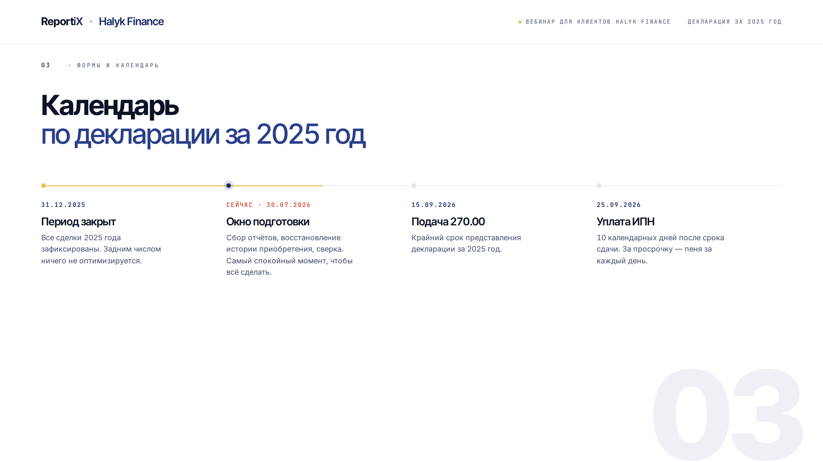
Notes:
Календарь: 15 сентября — подача за 2025 год, 25 сентября — уплата ИПН. Сейчас самое спокойное окно для подготовки.

Slide 7
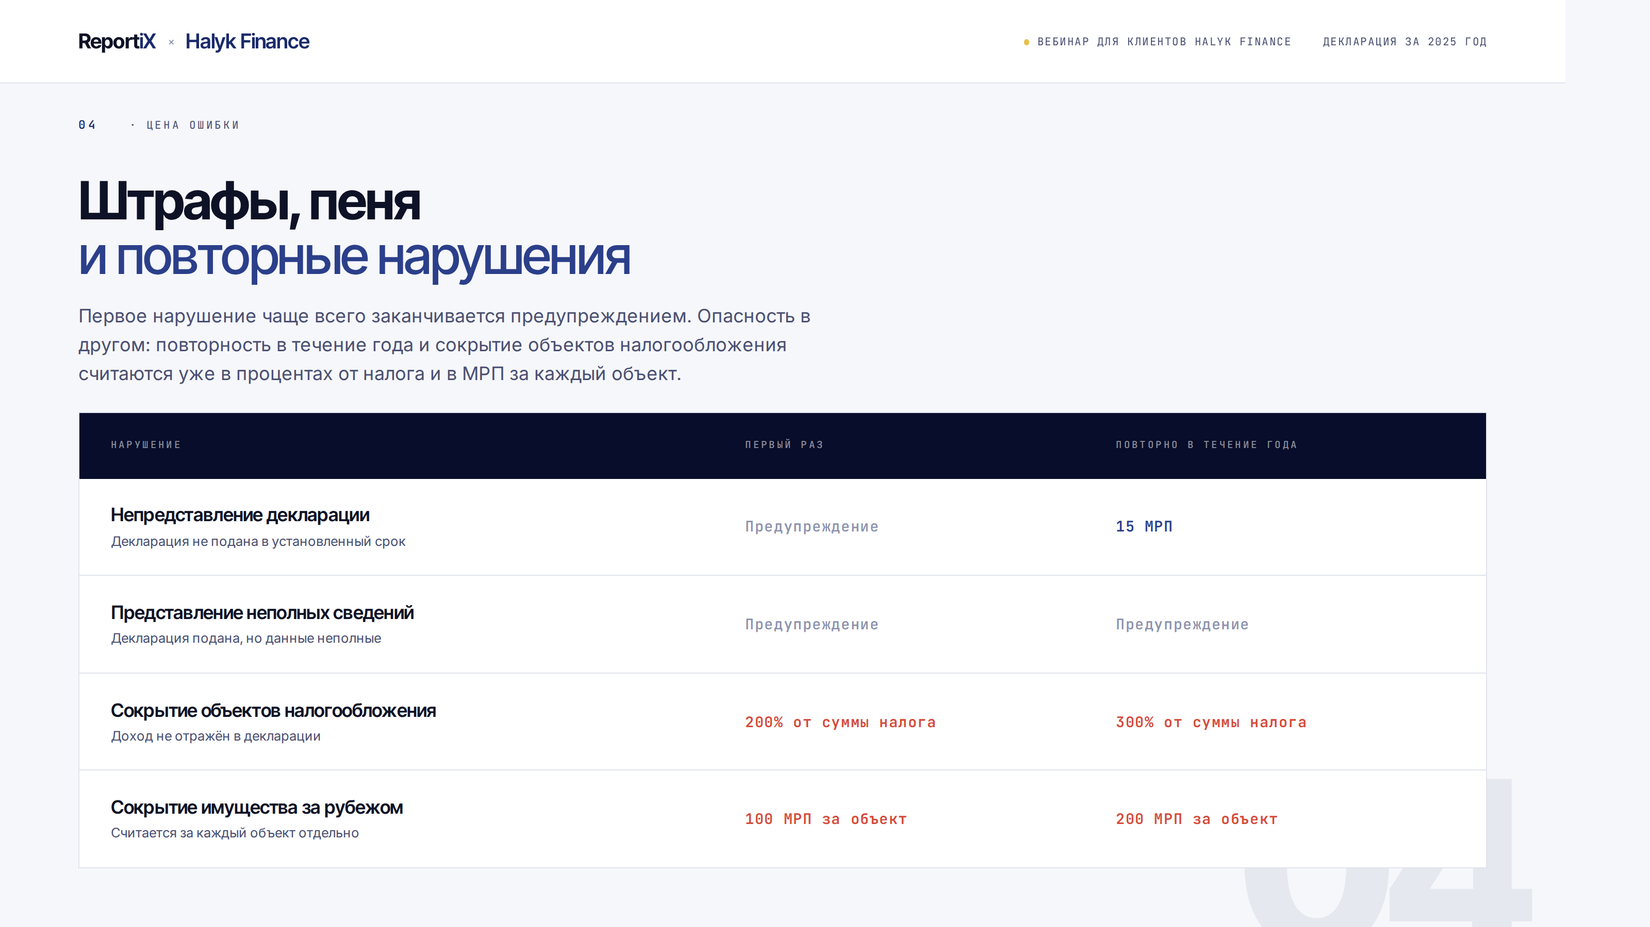
Notes:
Таблица штрафов. Акцент: первое нарушение — чаще предупреждение, но сокрытие объектов считается в процентах от налога, а имущество за рубежом — в МРП за КАЖДЫЙ объект.

Slide 8
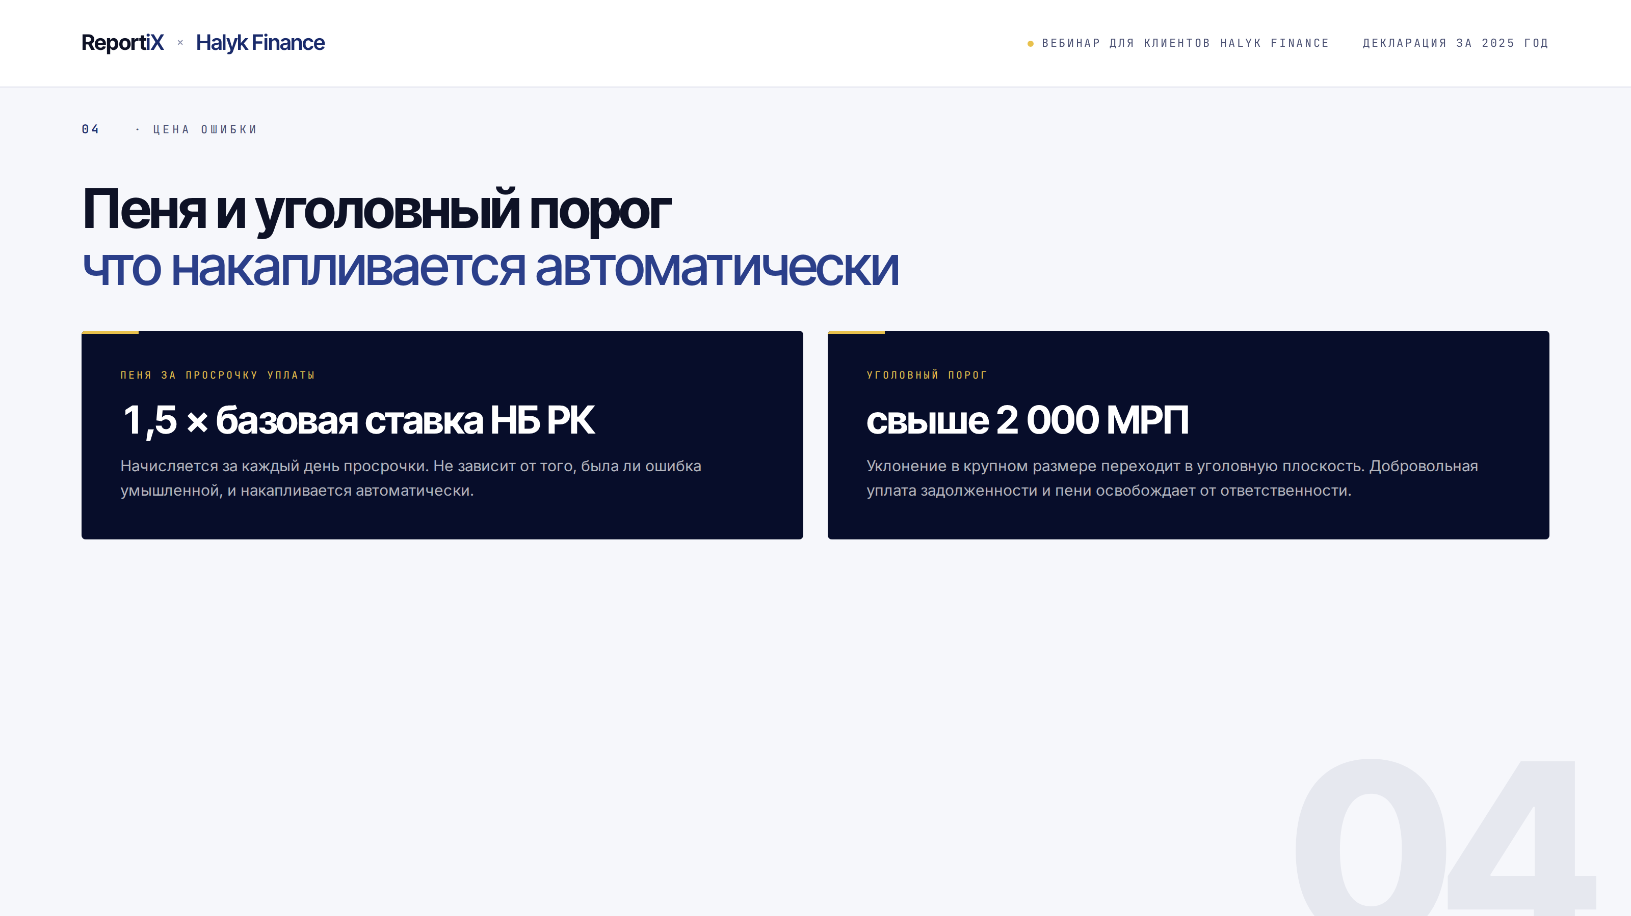
Notes:
Пеня начисляется автоматически за каждый день и не зависит от умысла. Уголовный порог — свыше 2 000 МРП; добровольная уплата освобождает от ответственности.

Slide 9
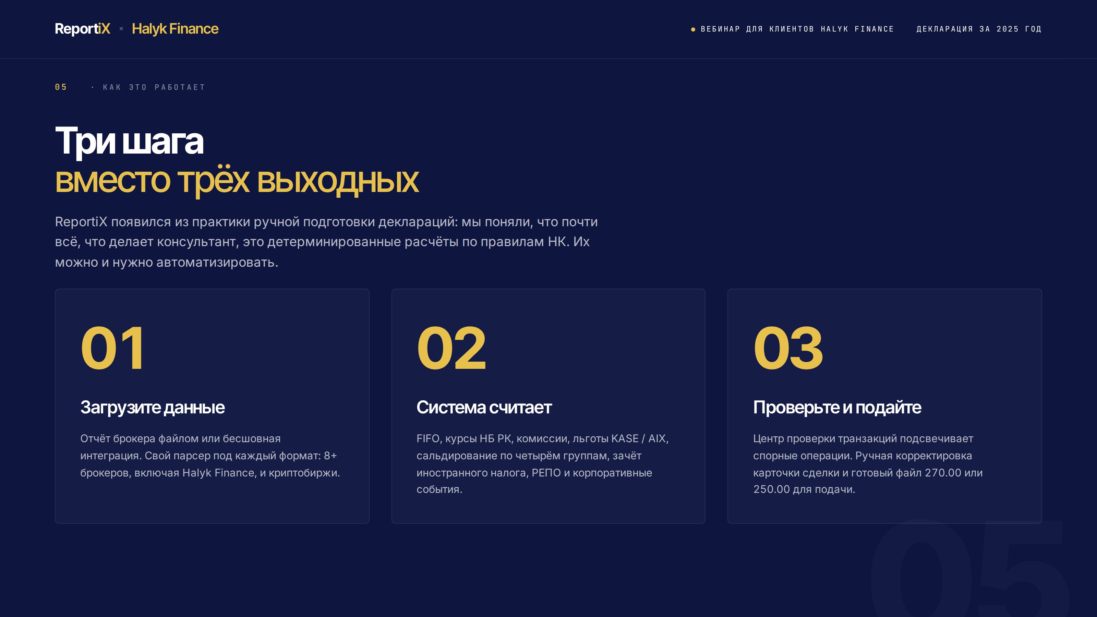
Notes:
Переход к продукту. Три шага. После этого слайда — живое демо сервиса.

Slide 10
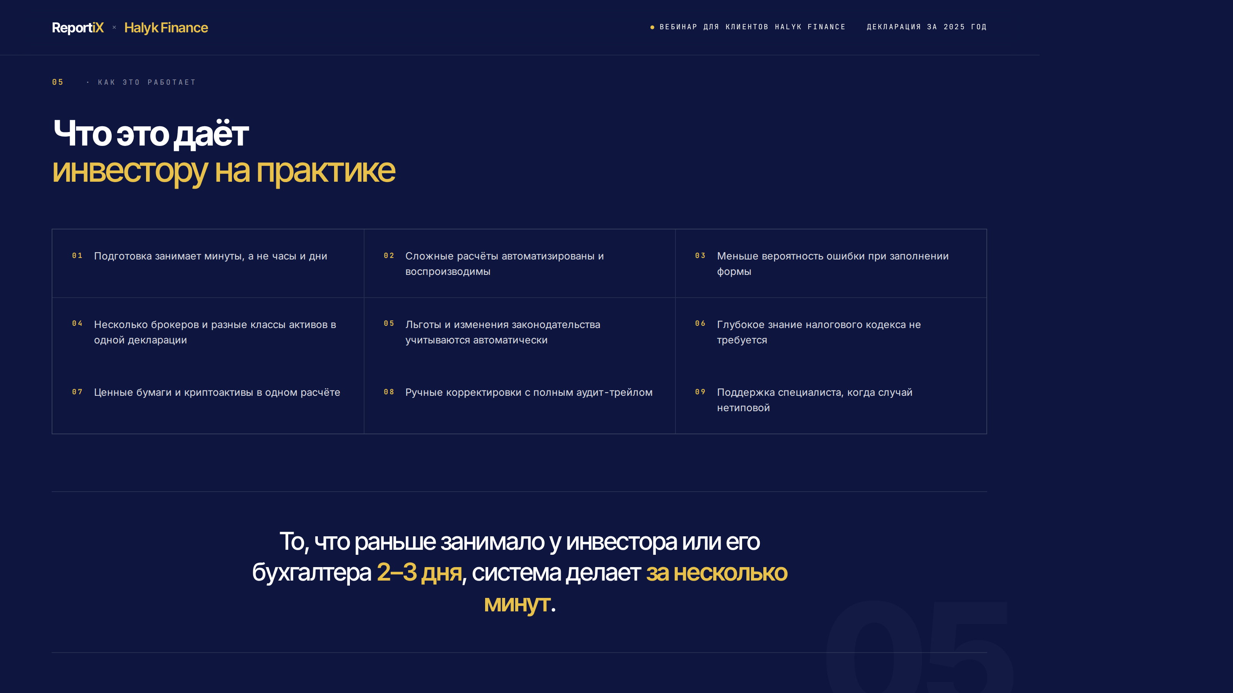
Notes:
Преимущества. Ключевая цифра для запоминания: 2–3 дня ручной работы против нескольких минут.

Slide 11
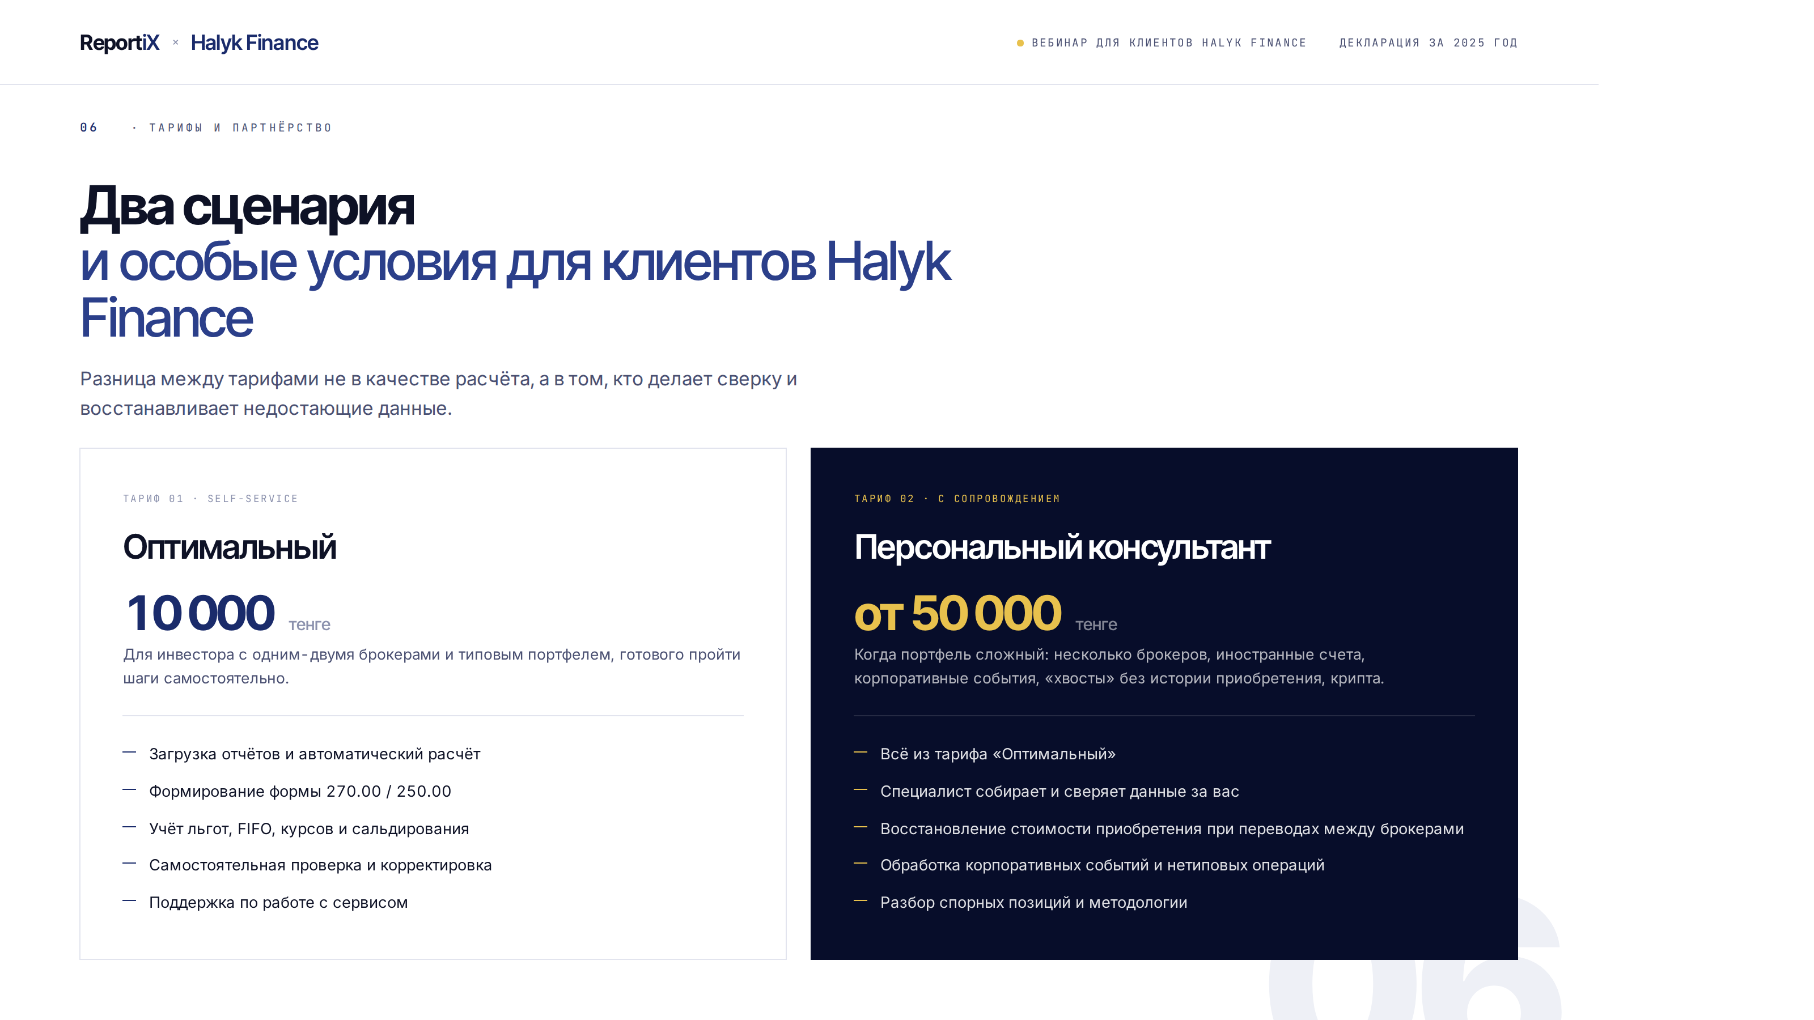
Notes:
Тарифы. Разница не в качестве расчёта, а в том, кто делает сверку и восстанавливает недостающие данные.

Slide 12
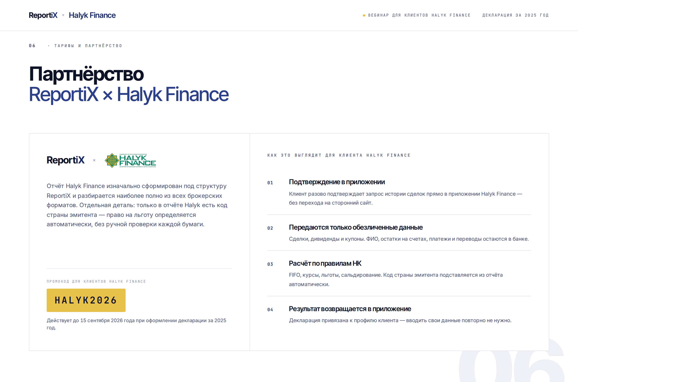
Notes:
Партнёрство с Halyk Finance. Два сильных аргумента: отчёт изначально сформирован под структуру ReportiX, и только в нём есть код страны эмитента — льгота определяется автоматически. Проговорить приватность: передаются только обезличенные сделки, ФИО и остатки остаются в банке. Назвать промокод.

Slide 13
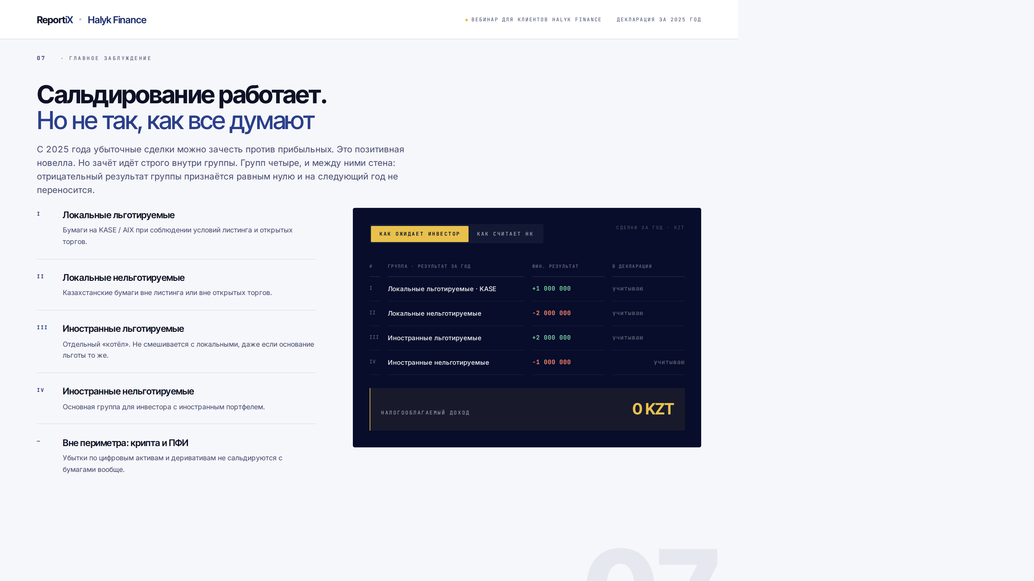
Notes:
Спросить аудиторию: сколько налога заплатит инвестор, у которого прибыли и убытки взаимно погашаются? Показать слайд в режиме «как ожидает инвестор».

Slide 14
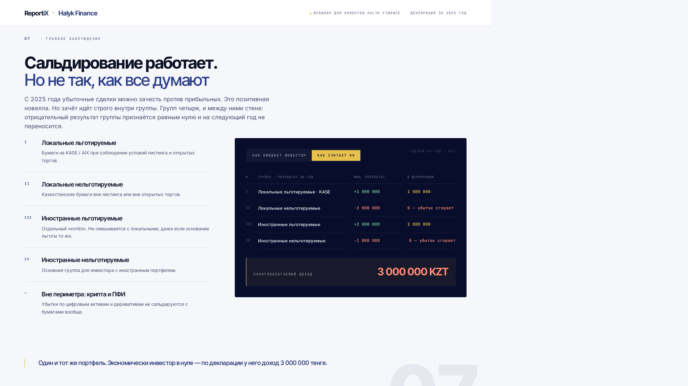
Notes:
Переключить на «как считает НК». Экономический ноль превращается в доход 3 000 000 тенге. Объяснить правило четырёх групп и запрет переноса убытков.

Slide 15
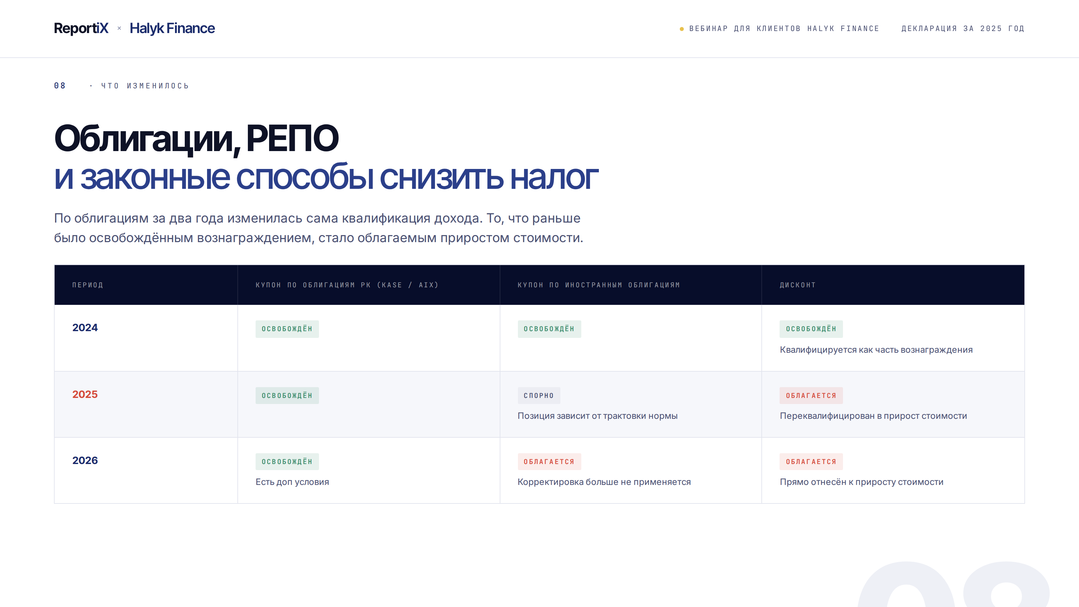
Notes:
Облигации: за два года изменилась сама квалификация дохода. Дисконт стал приростом стоимости, купон по иностранным облигациям с 2026 года облагается.

Slide 16
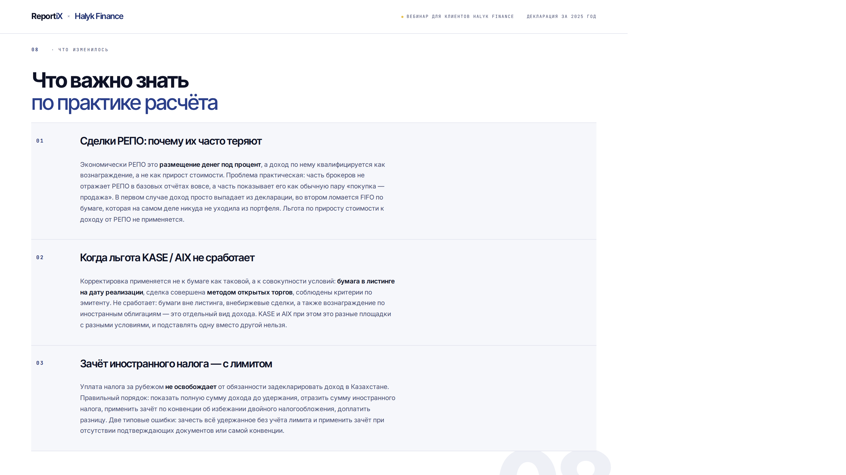
Notes:
РЕПО: доход — вознаграждение, а не прирост; в отчётах брокеров часто теряется или ломает FIFO. Условия льготы KASE/AIX. Зачёт иностранного налога — только с лимитом и документами.

Slide 17
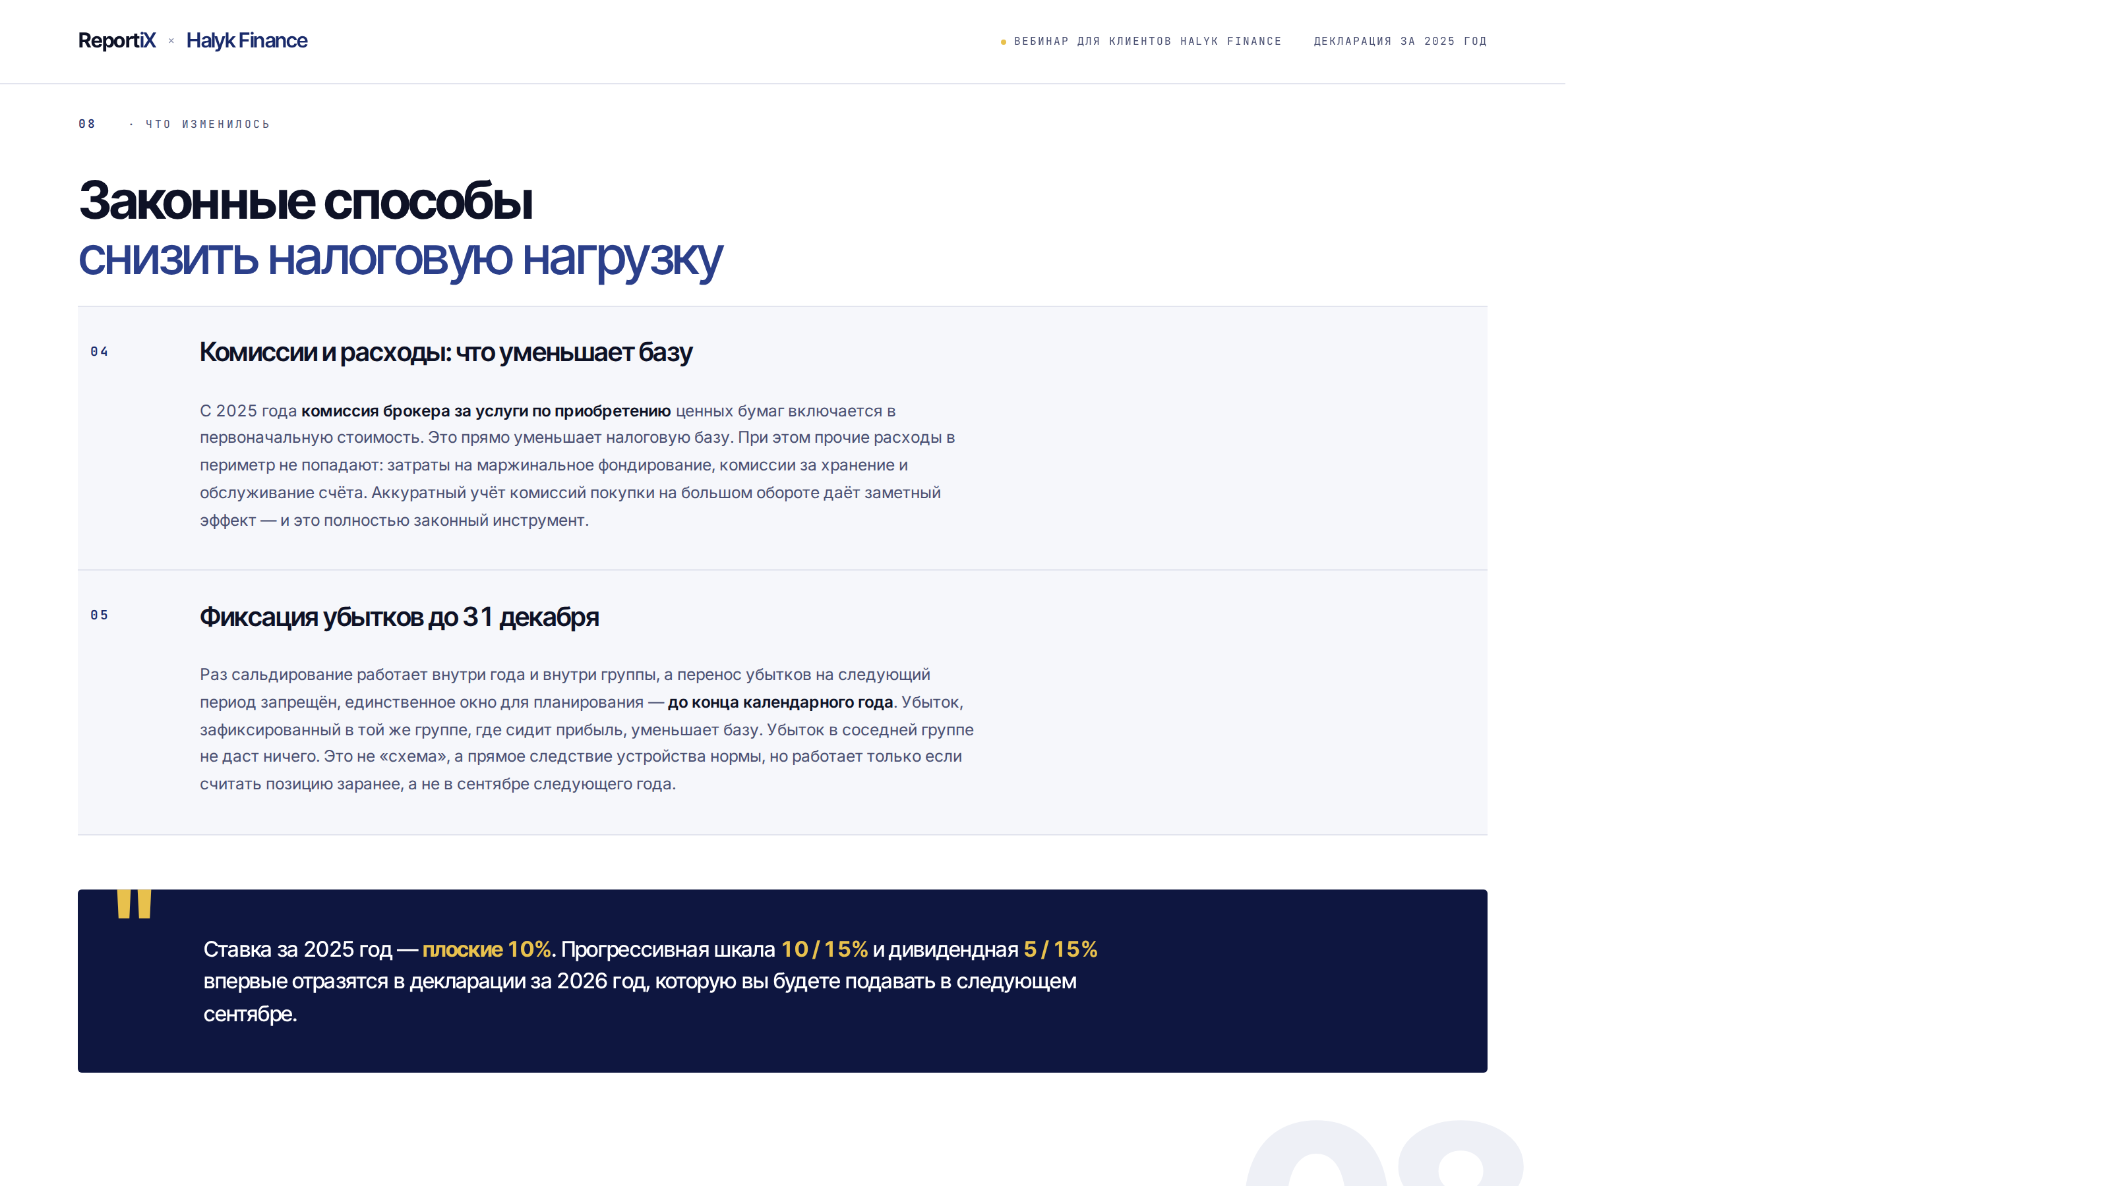
Notes:
Комиссия при покупке уменьшает базу с 2025 года. Фиксация убытков работает только до 31 декабря и только внутри своей группы.

Slide 18
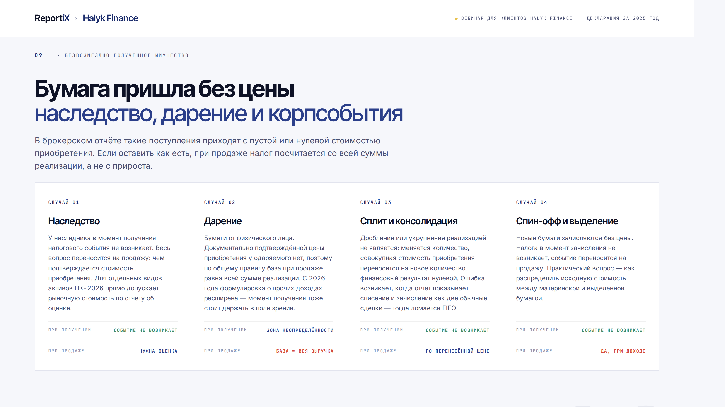
Notes:
Новый блок. Развести два момента: событие при получении и налог при продаже. Дарение подать аккуратно — с 2026 года формулировка о прочих доходах расширена, однозначного ответа по моменту получения кодекс не даёт.

Slide 19
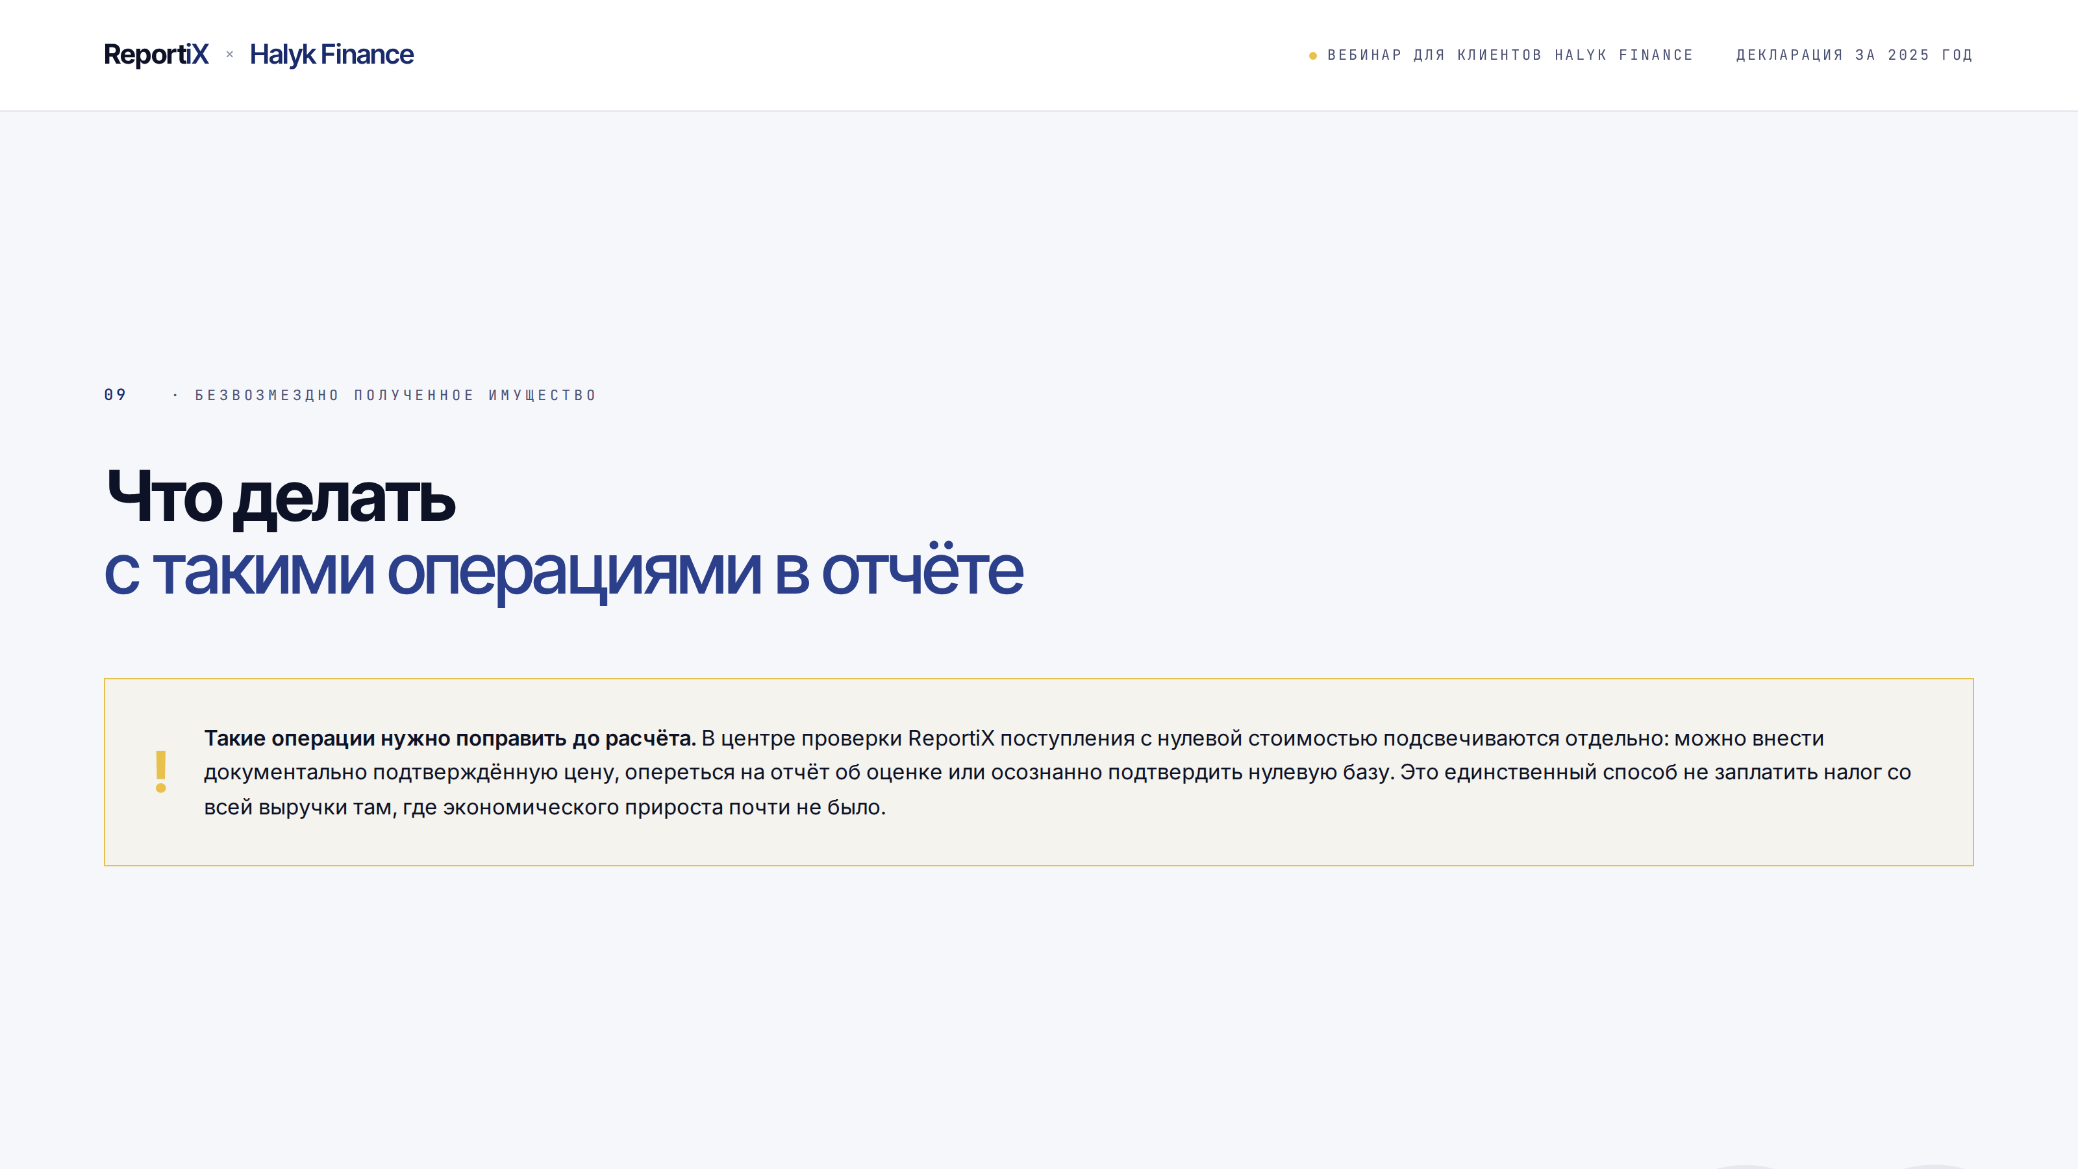
Notes:
Практическая часть блока: в отчёте такие бумаги приходят с нулевой стоимостью. Если не поправить карточку операции, налог посчитается со всей выручки. Показать, где это подсвечивается в сервисе.

Slide 20
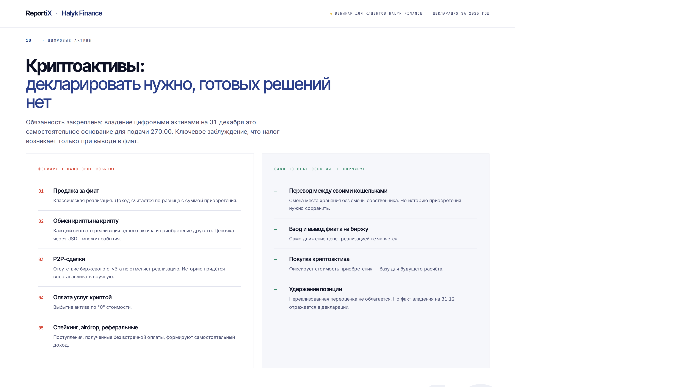
Notes:
Крипта: главное заблуждение — что налог возникает только при выводе в фиат. Разобрать левую колонку, особенно свопы и P2P.

Slide 21
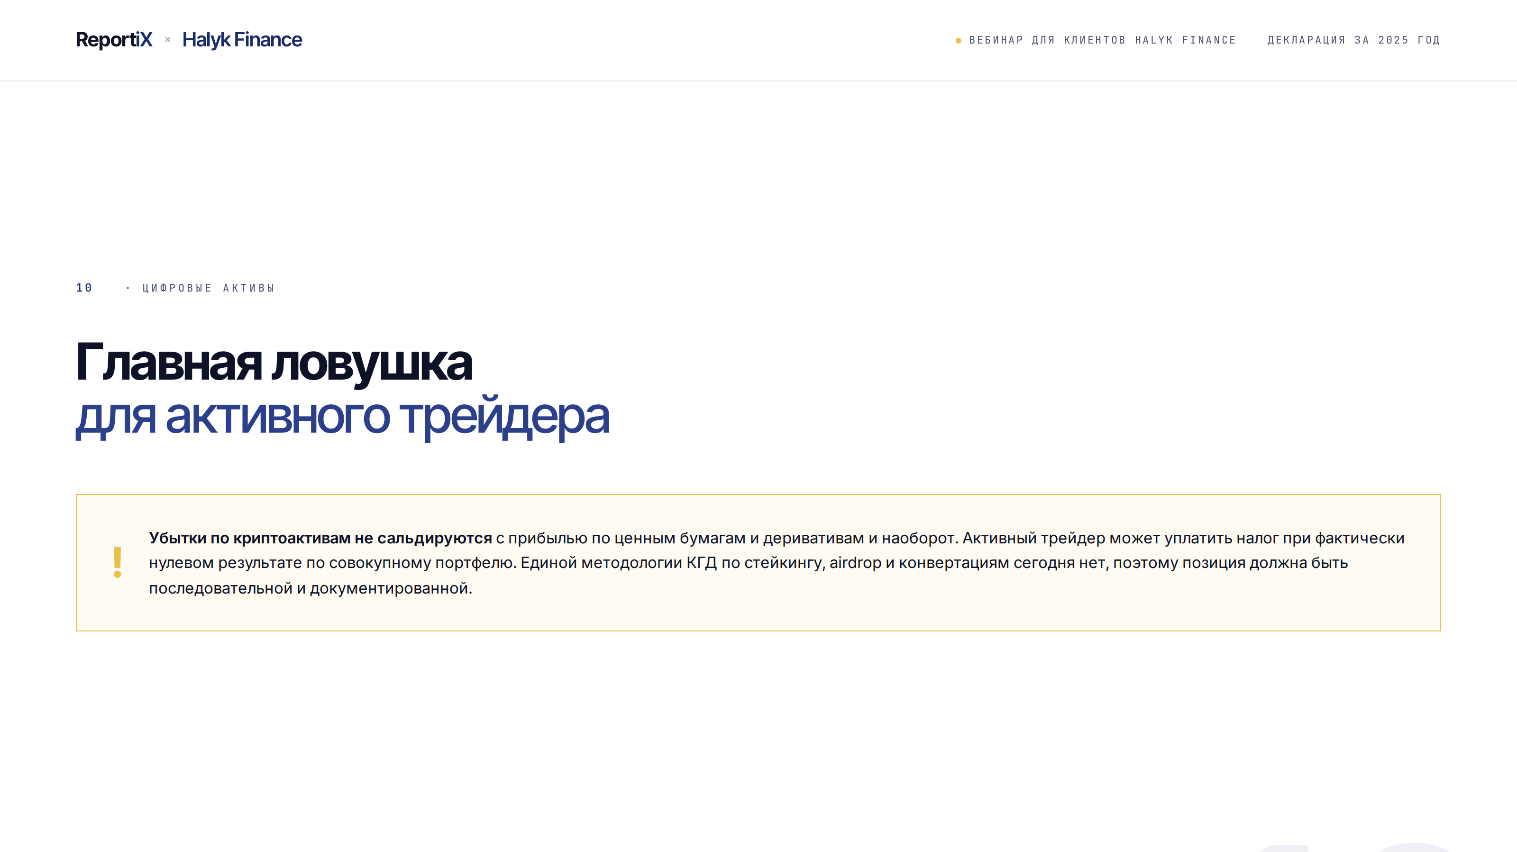
Notes:
Ловушка для активного трейдера: убытки по крипте не сальдируются с бумагами. Позиция должна быть последовательной и документированной.

Slide 22
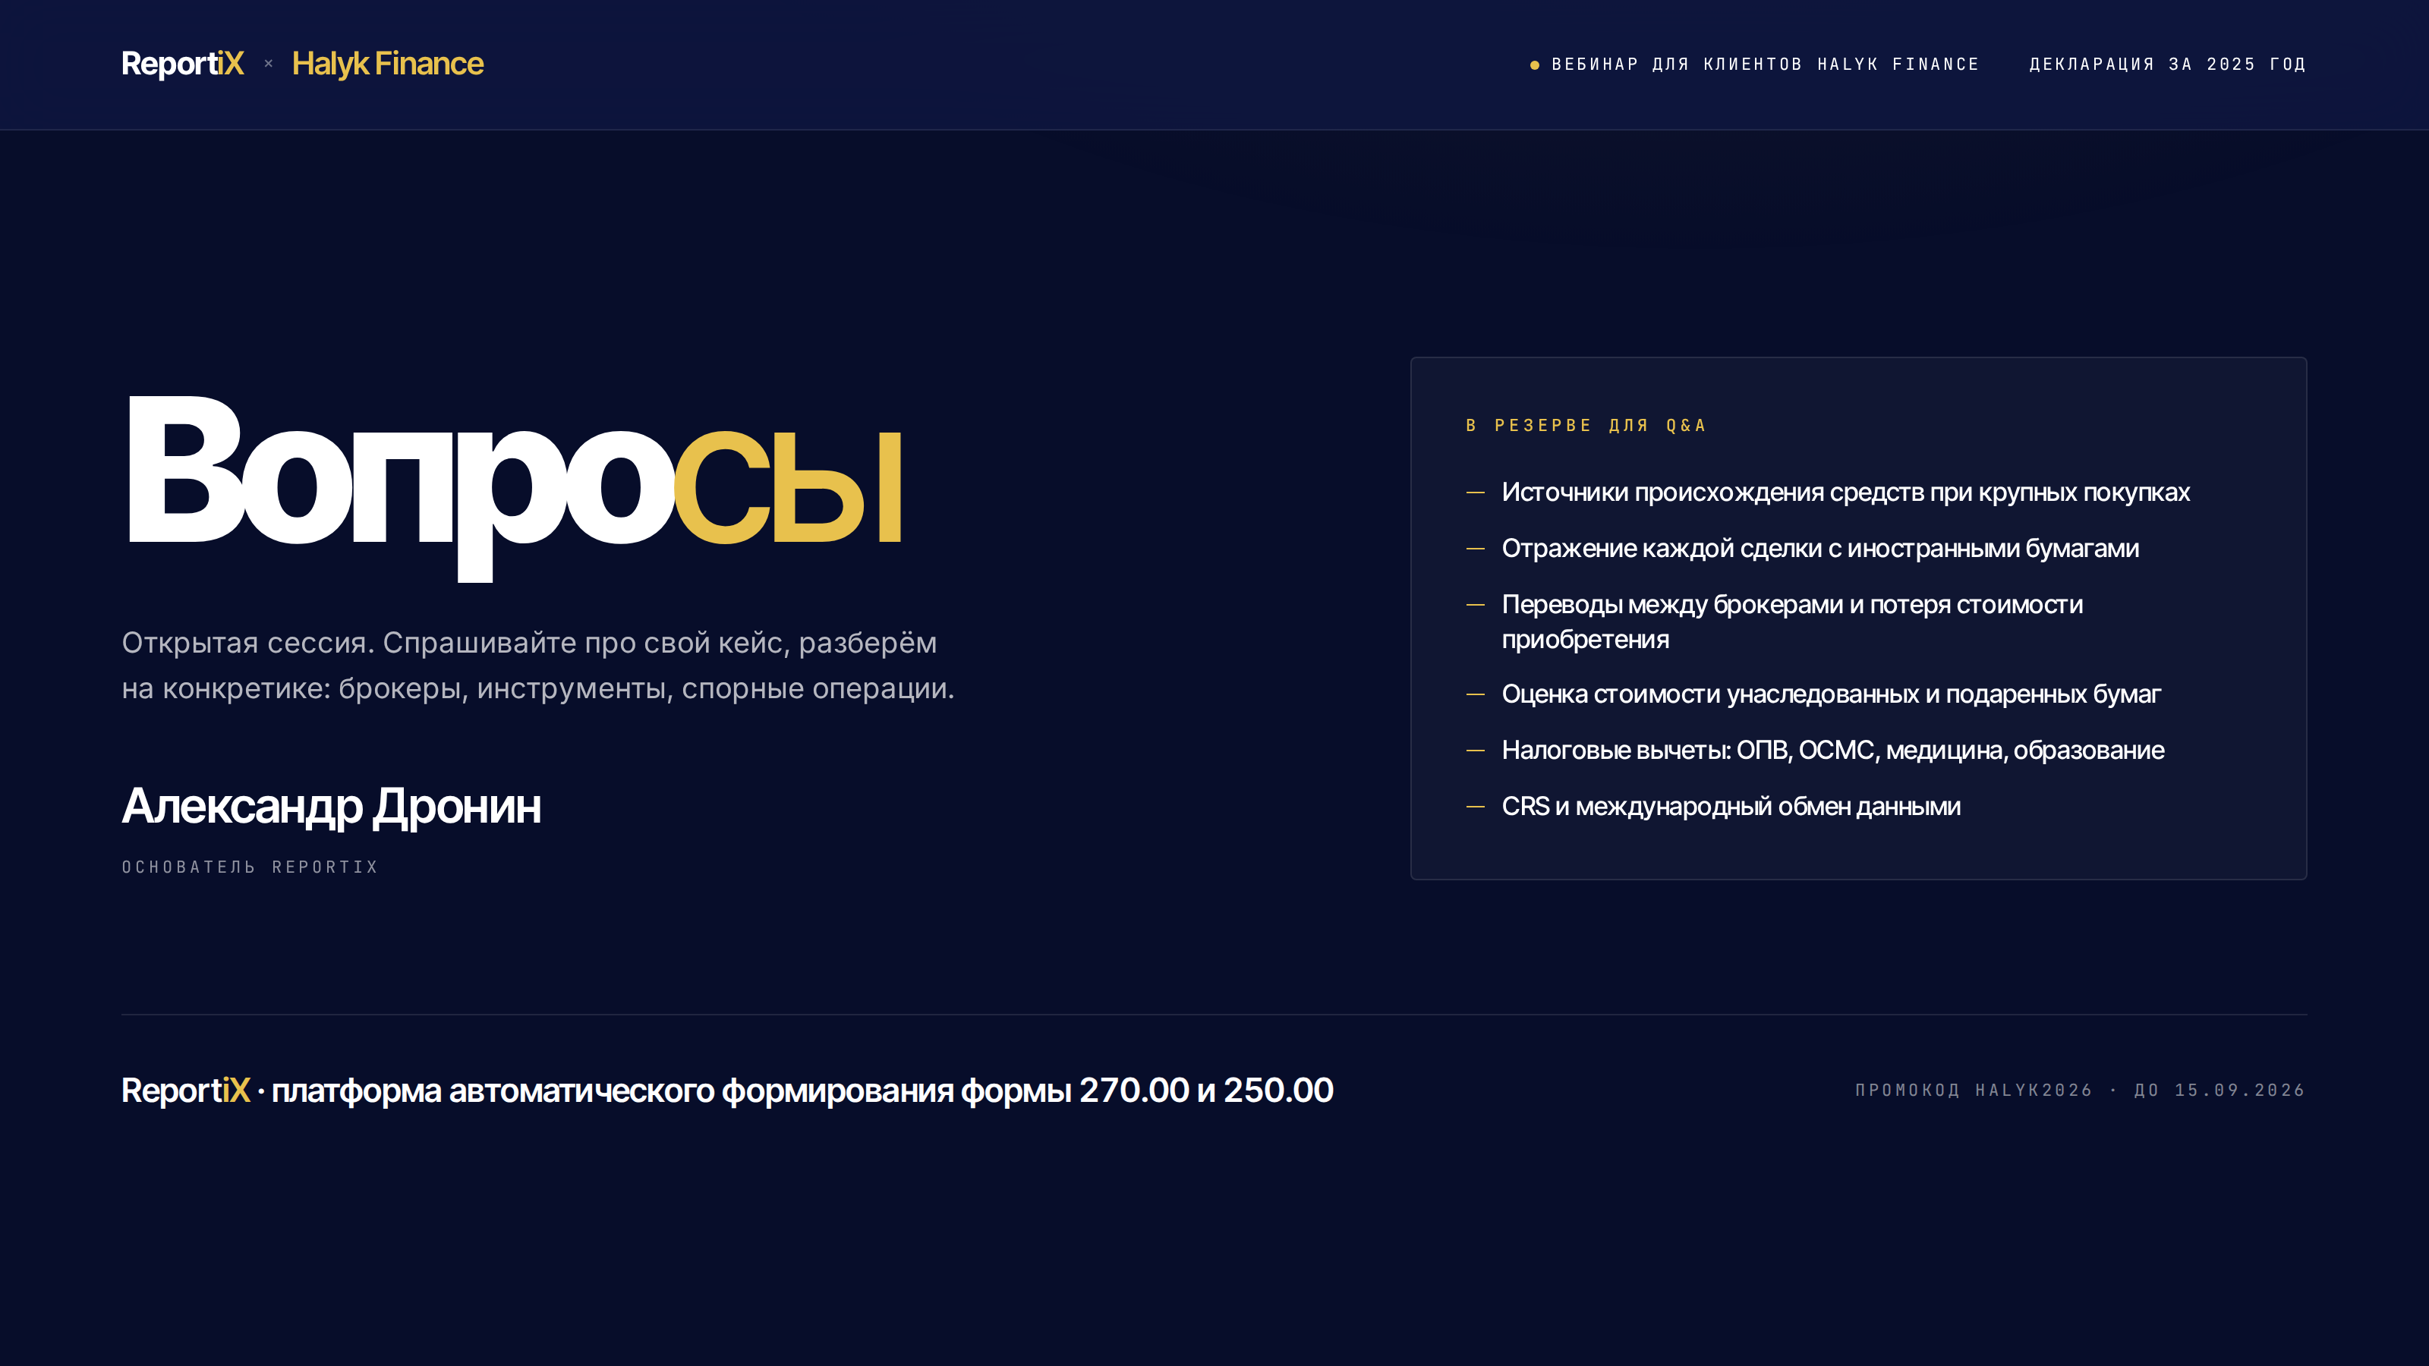
Notes:
Открытая сессия вопросов. Резервные темы — на слайде. Напомнить промокод и срок подачи.

